Slide 1


Welkom.
Digihelper in zorg- en welzijn
start om …u…
dd-mm-yyyy

Slide 2


Wie zijn wij?
Op deze slide kan je jezelf voorstellen
www.mediawijs.be
www.digitaleinclusie.be
www.digihelper.be
www.vivosocialprofit.org
‹#›
Notes:
5 min
Jezelf voorstellen.
Dit is een vorming dat opgemaakt is door Mediawijs en Vivo.

Slide 3

Programma
Kennismaking
Safety first
De ROL van Digihelper op de werkvloer
Houding?
Digitale vaardigheden en hoe meet je ze?
‹#›
Notes:
5 min

Slide 4

Wat weten we al over jullie?
Jullie gingen aan de slag met de voorbereidende opdrachten
Hoe ging dat?
Hindernissen?
Wat komt eraan?
‹#›
Notes:
5 min
Vragen rond de voorbereidende vragen (dit kan eventueel geïmplementeerd worden in een e-platform) Zijn de voorbereidende vragen gelukt? Waren er hindernissen? Wat is het verdere verloop van de vorming.

Slide 5

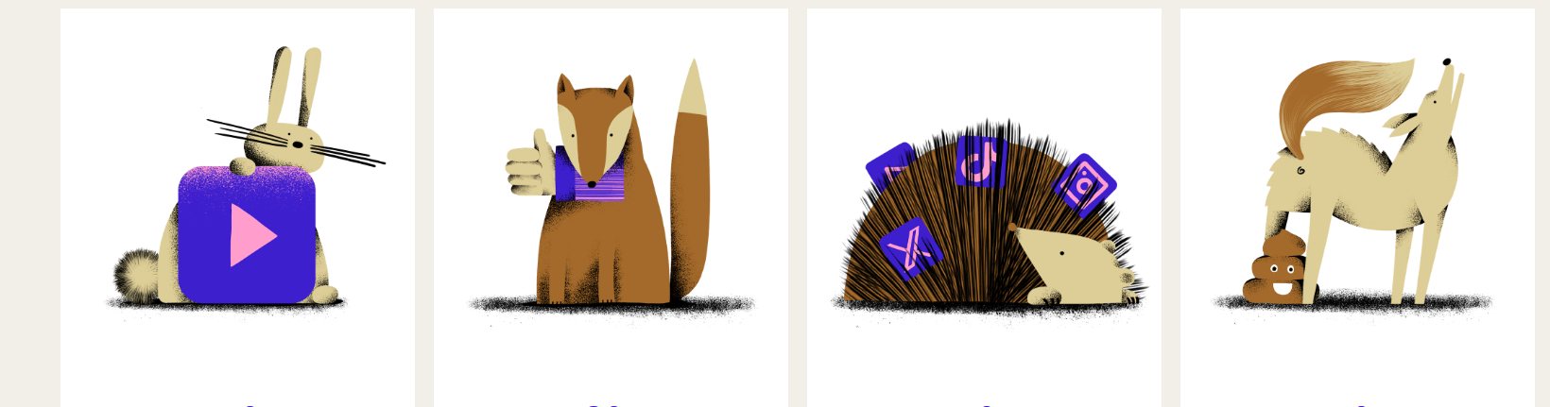
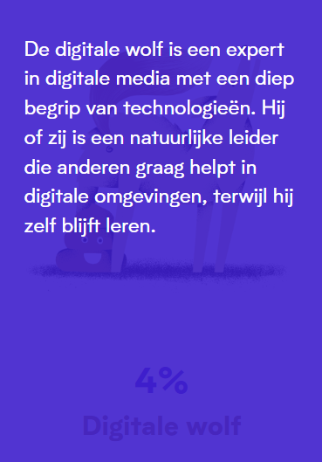
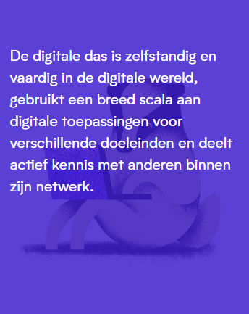
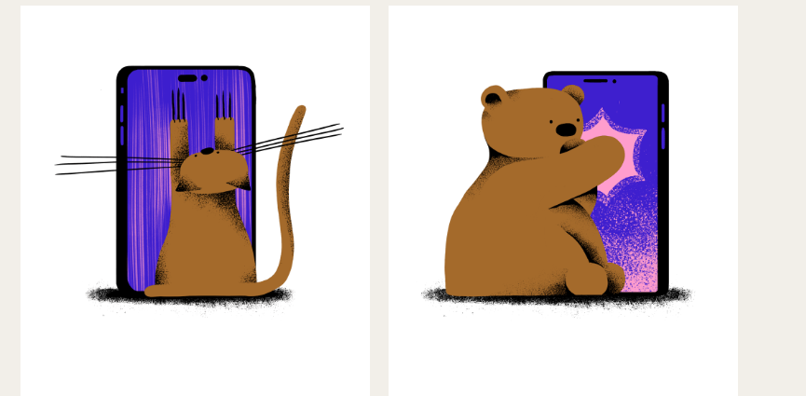
Kennismaken: Wie is wie?
Pas deze slide aan met de mediaprofielen van de deelnemers zelf. Deze kom je te weten via de voorbereidende oefening.
‹#›
Notes:
5 min

Slide 6

Waar lopen jullie tegenaan bij collega’s?
Ter illustratie
Tijdsgebrek en tijdverlies door inefficiënt gebruik
Gebrek aan digitale vaardigheden
Problemen met paswoorden
Traag netwerk
Te weinig de winst zien en vooral last van de tijd die nodig is digitaal
Te weinig vertrouwen
Te frequent te veel nieuwe zaken, die niet helemaal op punt staan
Te weinig efficiënt
Te uitvoerig en te lang rapporteren
…
‹#›
Notes:
5 min
Overlopen van de resultaten bij de voorbereidende opdracht. Antwoorden op de slide zijn ter illustratie.

Slide 7

Wat weten we nog niet? Line-up
Het is tijd dat we elkaar
wat beter leren kennen!
‹#›
Notes:
20 min
Zie methodiek line-up

Slide 8

Safety first ook voor digihelpers…
Denk na over volgende vragen
Ging jij eens digitaal in de mist?
Wat was de impact?
En hoe voelde jij je daarbij?
Wat had je nodig om verder te gaan?
‹#›
Notes:
15 min
Zie methodiek ‘Oppoppen’.
10 min KAREN - popcorngewijs - iedereen max 1 minuut - niet reageren -wel aandacht vestigen in de vraagstelling op ‘welk gevoel gaf je dat’ - ‘Kan je je dat nog herinneren’
9u42- 9u52
We gaan dit popcornsgewijs doen. Dit wil zeggen dat je als je iets wil zeggen, dat je het gewoon zegt. Als je de drang voelt om op te poppen… zoals popcorn doe dan dat maar gewoon. We proberen op die manier iedereen aan het woord te krijgen max 1 min per persoon
De reden waarom we veiligheid steeds in het begin naar boven laten komen is omdat we het gevoel willen koppelen aan de collega die minder digitaal vaardig is. Soms zijn dit reflectievragen waarbij je je eigen gevoel moet oproepen… omdat dit hetzelfde gevoel is dat die collega ervaart.
BESLUIT: Wij zijn mensen. Ook mensen die best wel wat digitale vaardigheden hebben, kunnen zich laten misleiden. Maar als je zelf toont dat je iets niet kunt aan anderen, dan kan dit een gevoel van veiligheid scheppen. En dit gevoel gebruiken we om anderen iets te laten bijleren.
Wanneer heb jij je wel eens onzeker/onveilig gevoeld wanneer iemand je iets wou leren?
Vul aan: Veiligheid is voor mij …
Welke mentor gaf jou veiligheid? En hoe?
Hoe ga je om met onzekerheid wanneer je iets nieuws probeert te leren?
Wat zijn volgens jou de kenmerken van een goede mentor of leraar?
Wat zijn de belangrijkste elementen die bijdragen aan jouw gevoel van veiligheid?
Heb je al eens getoont aan een collega dat jij iets niet kunt?
Wat helpt jou om je veilig te voelen bij nieuwe digitale tools of taken?
Wanneer voelde je je voor het laatst onzeker tijdens een digitale taak? Hoe had iemand je toen kunnen ondersteunen?
Welke digitale fout maakte je ooit nerveus of onzeker? Wat had je achteraf gezien anders gedaan?
Wat was een moment waarop je digitaal de mist inging? Hoe voelde je je toen, en wat had je nodig om weer veilig verder te gaan?

Slide 9



Check in met emoji’s: wat maakt het veilig
Kies een of twee emoji’s uit die vertellen wat jij nodig hebt om je veilig te voelen en te leren
Deel met de groep wat leren veilig maakt voor jou/je collega’s
‹#›
Notes:
15 min
Zie methodiek ‘Check-in met emoji’s’

Slide 10


Safety first ook voor digihelpers…
Creëer een sfeer waarin fouten maken mag met digibloopers
Leidinggevenden en rolmodellen delen wat ze nog moeilijk vinden
Haal het taboe eraf, maak het bespreekbaar
Zet in op iedereen
Normaliseer gevoelens van angst, erken de snelheid, de afwezige begeleiding…
‹#›
Notes:
5 min

Slide 11

Wat is de rol van de digihelper?
We bespreken welke taken horen bij welke rol
De rol van de digihelper
De rol van ICT
De rol van anderen
De rol van leidinggevende
‹#›
Notes:
10 min
Zie methodiek ‘Post-its per rol’.

Slide 12

Ik betrek collega’s met verstand van zaken.
Ik coach elke collega.
Ik ben geduldig
Ik haal het taboe eraf, door digitale vaardigheden bespreekbaar te maken.
Ik maak mezelf als digihelper op de werkvloer bekend.
Ik verhelder de leervraag met een intake, scans of bevraag.
Ik varieer en differentieer in het aanbieden van oplossingen.
Ik begrijp en herken digistarters.
Ik ben en blijf digitaal vaardig.
Ik voer digitale campagnes.
Ik waardeer en ben positief.
Ik maak leren leuk.
Ik coach met handen op de rug.
‹#›
Notes:
5 min

Slide 13

Welke houding werkt
Sta in twee groepen stil bij een mentor die jou een veilig gevoel gaf.
Hoe deed die dat?
Teken jullie ideale mentor, gebruik geen woorden
Pitch het voor de groep
‹#›
Notes:
20 min
Zie methodiek ‘tekenen zonder woorden’

Slide 14
Welke houding werkt
Wees geduldig en luister actief
Toon empathie voor moeilijkheden
Communiceer laagdrempelig
Biedt stap voor stap begeleiding en zet in op herhaling
Wees een voorbeeld in leren met vallen en opstaan, je hoeft geen expert te zijn
Coach met je handen op de rug en moedig zelfstandigheid aan op het eigen toestel
Normaliseer fouten als onderdeel van groei
Wees flexibel in je ondersteuning
Bouw verder op bestaande kennis en interesses
Wees ten allen tijde positief, respectvol en maak de winst zichtbaar
‹#›
Notes:
5 min

Slide 15

Wat doe je zelf? Wat leer je aan?
Eénmalig en ingewikkeld
Zelf doen als digihelper
Actie de digistarter meermaals zal moeten doen
Uitleggen en oefenen
! Het onderscheid is meestal niet zo zwart-wit
‹#›
Notes:
5 min

Slide 16

Mandaat als digihelper: wat mag je doen?
Bied je enkel ‘technische’ hulp?
Verwijs je door als de vraag ook inhoudelijk is?
Geef je advies? Wanneer wel? Wanneer niet?
! Het onderscheid is meestal niet zwart-wit
‹#›
Notes:
5 min

Slide 17

Grenzen
Grenzen aan je rol als collega
Grenzen aan je opdracht vanuit je werkgever
Persoonlijke grenzen
! Vaak is er een eenduidige afbakening
‹#›
Notes:
5 min

Slide 18
Jouw rol als digihelper: dilemma’s
Wat doe je zelf? Wat leer je de digistarter aan?
Technische hulp Inhoudelijke hulp
Alle vragen Enkel werkgerelateerde vragen
‹#›
Notes:
5 min

Slide 19

Hoe reageer op je deze dilemma’s?
Werk in 3 groepen
Opdracht: Bespreek dilemma’s (zie volgende slides)
Groep 1 Wat doe je zelf - Wat leer je aan
Groep 2 Technische hulp - Inhoudelijke hulp Groep 3 Alle vragen - Enkel werkgerelateerde vragen
Koppel terug binnen 10 minuten
‹#›
Notes:
10 min
Zie methodiek ‘Dilemma’s en grenzen’

Slide 20
Je collega Selma wil zich aanmelden op het online platform met personeelsvoordelen indienen, maar weet niet hoe dat moet.
Wat doe je zelf? Wat leer je Selma aan?
Wat mag je doen? Wat niet?
‹#›
Notes:
Hoort bij slide 19

Slide 21
Je collega Isaak is nieuw in de organisatie en weet niet hoe hij zijn loonbrief kan bekijken. Hij komt bij jou als digihelper en stelt de bijkomende vraag of er mogelijkheid is om ouderschapsverlof aan te vragen.
Wat doe je zelf? Wat leer je Isaak aan?
Wat mag je doen? Wat niet?
‹#›
Notes:
Hoort bij slide 19

Slide 22
Je collega Josée moet een verslag uploaden en er wordt verwacht dat je inlogt met tweestapsverificatie. Josée kent dit niet en komt tot bij jou. Hij is onder de indruk en wil dat dit ook ingesteld wordt voor zijn smartphone.
Wat doe je zelf? Wat leer je Josée aan?
Wat mag of wil je doen? Wat niet?
‹#›
Notes:
Hoort bij slide 19

Slide 23
Koppel terug: Hoe ging het?
Wat blijft je bij?
Nog vragen (aan elkaar)?
Wat neem je mee naar je leidinggevende?
‹#›
Notes:
5 min

Slide 24

Wat zijn digitale vaardigheden?
Digitale basisvaardigheden zijn de dingen die je moet weten en kunnen om goed met een computer, tablet en smartphone om te gaan. Je begrijpt hoe deze toestellen werken, je kan veel voorkomende programma’s zoals tekstverwerkers en sociale media gebruiken, en je kan veilig surfen op het internet.
‹#›
Notes:
5 min

Slide 25
Wat zijn digitale vaardigheden in de zorg?
Digitale basisvaardigheden
Specifieke digitale vaardigheden
Je kan de slide aanvullen met voorbeelden uit https://www.mediawijs.be/nl/artikels/welke-digitale-competenties-zijn-nodig-de-zorg-en-welzijnssector
‹#›
Notes:
5 min
Extra bron: https://www.mediawijs.be/nl/artikels/welke-digitale-competenties-zijn-nodig-de-zorg-en-welzijnssector

Slide 26
Sta stil bij welke digitale vaardigheden jij nodig hebt
Overloop je dag en bekijk welke digitale vaardigheden jij allemaal gebruikt en in welke categorie dit past.
‹#›
Notes:
20 min
Zie methodiek ‘Digitale vaardigheden in kaart brengen’

Slide 27

Bestand opslaan
Foto bewerken
Klikken, swipen
E-mail sturen
Toetsenbord gebruiken
De ijsberg onder digitale vaardigheden
De ijsberg onder digitale vaardigheden
Formulier invullen
Pincode onthouden
Navigeren
(Begrijpend) lezen
Observeren
Structureren
Analyseren
Schrijven/typen
Evalueren
Organiseren
Reflecteren
Werken met accounts
Probleemoplossend denken
Structuur doorzien
‹#›
‹#›
Notes:
5 min

Slide 28
Hoe krijg je zicht op waar je collega’s staan?
Waar denken jullie aan om zicht te krijgen waar jullie collega’s staan op vlak van digitale vaardigheden?
Zijn er al methodes waar jullie reeds mee aan de slag gaan om hier zicht op te krijgen?
Op welke manier kan je leervragen en leerdoelen duidelijk krijgen?
‹#›
Notes:
5 min

Slide 29
Inschatten wat iemand al kan
Op basis van een gesprek
Hoe ga jij op het internet?
Waar kan ik je mee helpen?
Hoe vaak gebruik je die app?
Heb je je paswoord al eens veranderd?
‹#›
‹#›
Notes:
2 min

Slide 30




Inschatten wat iemand al kan
Op basis van acties
E-mail versturen
Surfen op het internet
Inloggen en app gebruiken
‹#›
‹#›
Notes:
2 min

Slide 31
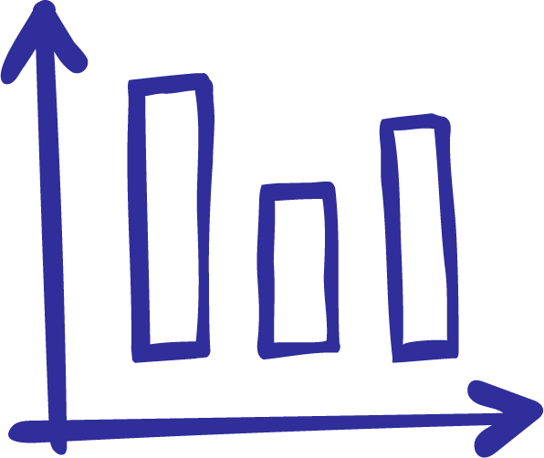
Aan de hand van een meetinstrument
Introduceer meetinstrument als een hulpmiddel, geen examen
Kies een veilige rustige setting
Leg elke vraag stap voor stap uit
Benadruk dat er geen goede of foute antwoorden zijn-het gaat om de leervraag helder krijgen, niet om prestatiedruk
Biedt steun tijdens en na de test (benadruk de sterke punten en de ontwikkelingskansen)
Gebruik de resultaten om samen doelen te stellen
Vermijd technische termen en jargon
Maak vooruitgang zichtbaar
‹#›
Notes:
5 min

Slide 32
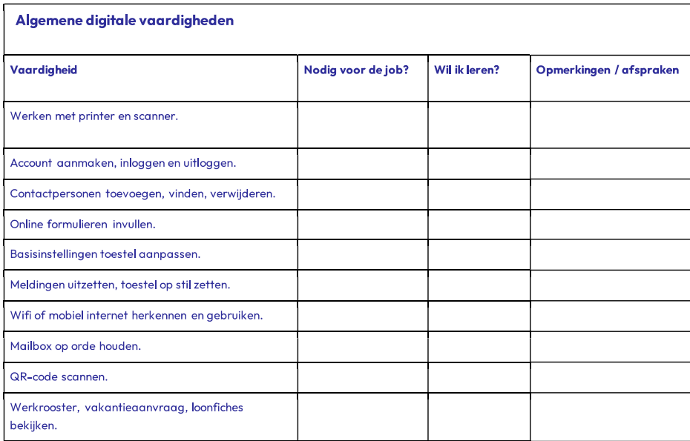
Aan de hand van een checklist
‹#›
Notes:
5 min

Slide 33
Trial and error
Aan de slag in 4 groepjes
A is collega met mindere digitale vaardigheden - bedenk een collega die je ziet sukkelen
B is digihelper en wil de leervragen helder krijgen/ oefenen met de basisprincipes aan de hand van:
Groep 1: Een gesprek
Groep 2: Acties
Groep 3: Een meetinstrument
Groep 4: Een checklijst
C is observator en hulplijn voor de digihelper
Spreek af wie terugkoppelt naar de groep
‹#›
Notes:
20 min
Zie methodiek ‘Trial and error’

Slide 34
Koppel terug: Hoe ging het?
Wat blijft je bij?
Nog vragen (aan elkaar)?
Wat waren de uitdagingen?
‹#›
Notes:
10 min

Slide 35

Hoe ga je aan de slag met de resultaten van het meetinstrument?
Positieve benadering
Neutrale feedback
Toekomstgerichte ondersteuning
Moedig aan
Respecteer autonomie
‹#›
Notes:
10 min

Slide 36
Digihelper op jullie werkvloer
De nodige basisvaardigheden verschillen naargelang functieprofiel.
Wat is de rol van de digihelper op de werkvloer binnen jullie organisatie?
Welke digitale vaardigheden zijn per functie nodig om het werk op een goede manier te kunnen volbrengen?
TIP Ga aan de slag met je leidinggevende!
‹#›
Notes:
5 min

Slide 37

Opdrachten
De rol van de digihelper + reflecteer over je sterktes en uitdagingen
Oefenen met concrete casussen
Test jezelf op 1 onderdeel met de Pix en word je bewust van jouw groeikansen
Breng digitale vaardigheden per functie in kaart
Bereid je voor op module 2 met een casus van jouw digistarter
‹#›
Notes:
5 min

Slide 38
Nog vragen?
‹#›
Notes:
5 min

Slide 39
Check-out
Wat neem jij mee na vandaag ?
Wat heb je nog nodig?
Waar ga je mee aan de slag?
‹#›
Notes:
5 min

Slide 40

Tot de
volgende module!

